Slide 1








ДЕПАРТАМЕНТ СОЦИАЛЬНОГО РАЗВИТИЯ ТЮМЕНСКОЙ ОБЛАСТИ
ГАУ ТО «ОБЛАСТНОЙ ЦЕНТР ПРОФИЛАКТИКИ И РЕАБИЛИТАЦИИ»
Областной профилактический проект по организации работы с родителями
«ЭТО ДОЛЖЕН ЗНАТЬ ВАШ РЕБЕНОК»
(Для родительской общественности, педагогов образовательных организаций, специалистов органов и учреждений системы профилактики, работающих с молодежью и родителями)

Slide 2


В качестве первоисточника информации у детей и подростков выступают не родители и педагоги, а сверстники, старшие товарищи или Интернет.
Проблемы!!!
С моим ребенком такое не случится!
У нас благополучная семья!

Slide 3

- организации просветительской работы родителей со своими детьми на уровне семьи.
- организации комплексной и системной информационно-разъяснительной работы с родительской общественностью на базе организаций и учреждений системы профилактики;
Проект направлен на системное решение проблем деструктивного поведения несовершеннолетних посредством:
- специалистов органов и учреждений системы профилактики, работающих с молодежью и родительской общественностью, для практического применения в процессе организации профилактической работы с родителями;
- родителей для применения в воспитательных целях в рамках семьи (рекомендации специалистов, видеоматериалы, профилактические буклеты и др.).
Цель проекта: обеспечение материалами профилактического характера

Slide 4
Проект состоит из двух частей:
Как сделать родителей своими союзниками?
Куда обратиться за помощью?
Какие формы индивидуальной и коллективной работы с родителями наиболее эффективные?
Что делать, если ребенок начал употреблять алкоголь или наркотики?
Как грамотно и корректно донести до ребенка необходимую информацию по вопросам профилактики употребления психоактивных веществ
2. Профилактическое просвещение в семье
1. Организация профилактической работы с родителями в организациях, учреждениях системы профилактики.
Как работать с возражениями?

Slide 5





Как правильно организовать контроль
за временем работы ребенка на компьютере, регулировать доступ к «вредным» программам (в частности, к играм), а также наблюдать за использованием Интернета и блокировать доступ к вредоносным сайтам - об этом подробно в 3 главе Части 2.
Интернет таит в себе множество опасностей. Это – реальный потребитель времени. Существует опасность формирования «интернет-зависимости»
Интернет предоставляет детям и молодежи невероятные возможности для совершения открытий

Slide 6

Приложения 1 и 2 к Проекту помогут родителям определиться с выбором для своего ребенка занятий творчеством и спортом по душе
Приложение 2: Перечень центров физкультурно-спортивной работы по месту жительства и спортивных школ Тюменской области
Приложение 1: Перечень учреждений дополнительного образования детей и молодежи Тюменской области
Что же делать?!
В Приложении 3 содержится информация о государственных бюджетных учреждениях здравоохранения Тюменской области, оказывающих наркологическую помощь
Приложение 4 содержит иллюстративные материалы для размещения на информационных стендах в учреждениях для всех дат профилактического календаря, а также эти материалы можно использовать в качестве профилактических постов для размещения в социальных сетях, на сайтах учреждений.

Slide 7



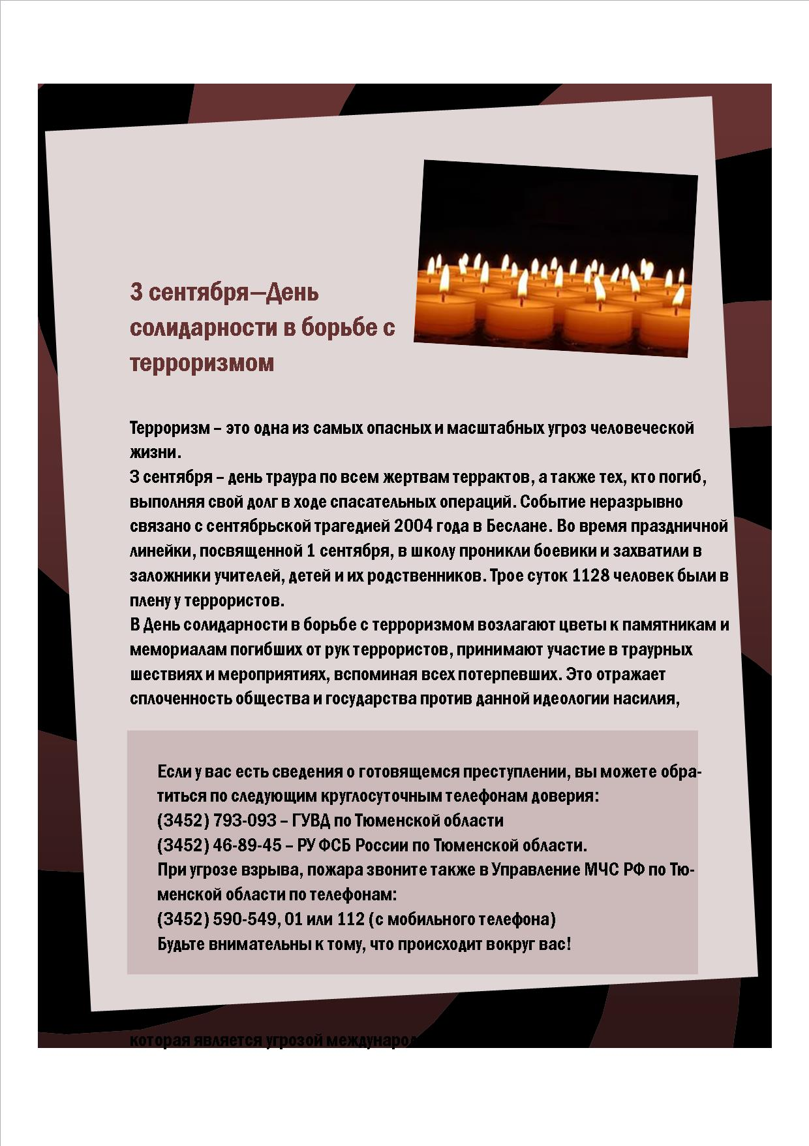
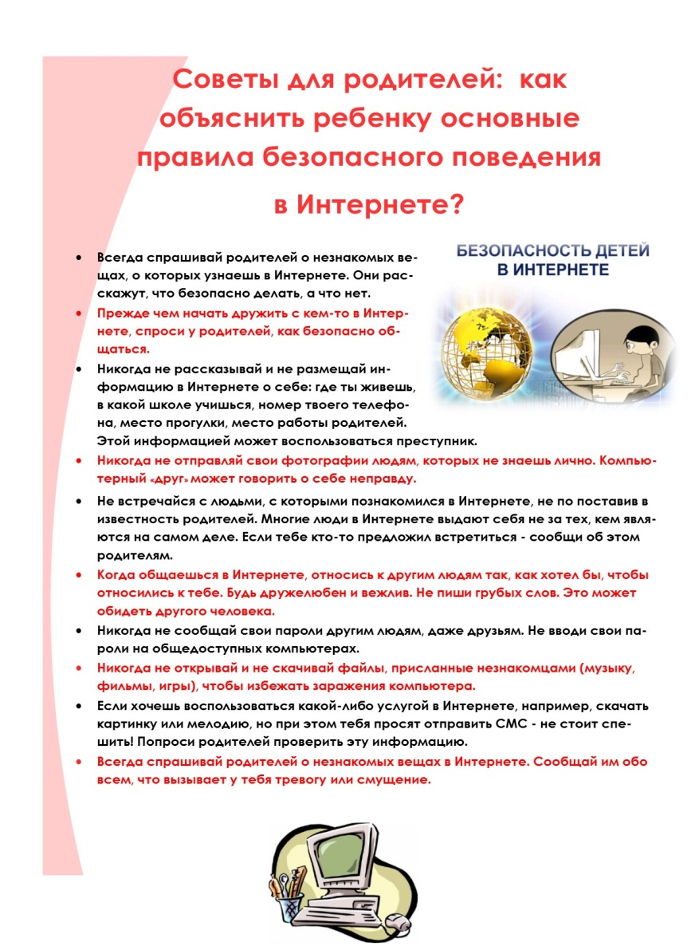
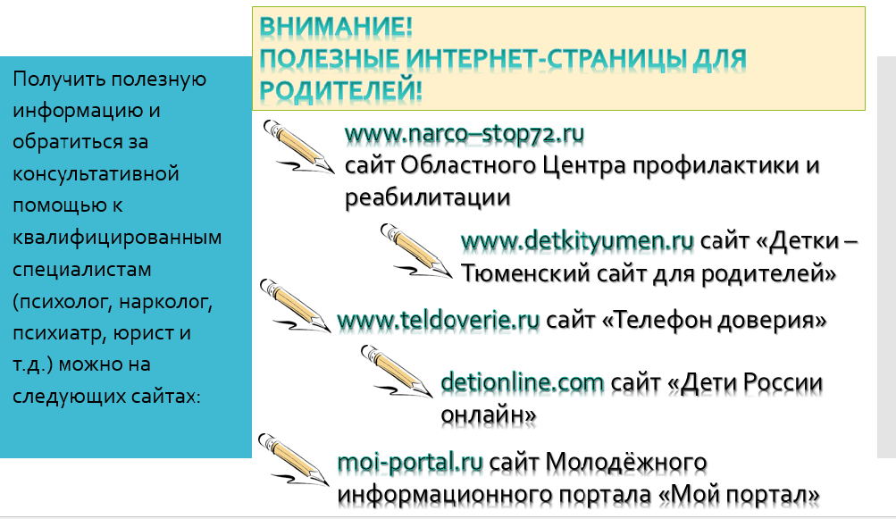

Slide 8
Приложение 5 – информация об административной и уголовной ответственности граждан Российской Федерации.
Приложение 6 - Рекомендуемые интернет-ресурсы для специалистов и родителей.
Приложение 7 – Методическая копилка, содержащая большое количество разработанных сценариев классных часов, родительских собраний.

Slide 9
Благодарим
за внимание!
Государственное автономное учреждение Тюменской области
ОБЛАСТНОЙ ЦЕНТР ПРОФИЛАКТИКИ И РЕАБИЛИТАЦИИ
625509, Тюменская область, Тюменский район,
23 км Салаирского тракта
Сайт: narco-stop72.ru
е-mail: ocpr72@mail.ru
Тел./факс: (3452) 77-00-66, 77-05-53
Организационно-методический отдел:
г. Тюмень, ул. Комсольская, д. 6
Тел./факс: (3452) 21-49-00, 21-49-10
е-mail: ocpr72_omo@mail.ru
Вконтакте: https://vk.com/ocpr72, https://vk.com/volontery72
Одноклассники: https://ok.ru/profile/560204090466
Службы семейного консультирования ГАУ ТО «Областной центр профилактики и реабилитации» (оказание консультационной помощи по вопросам алко- и наркозависимости):
- г.Тюмень, ул. Комсомольская,6: тел. (3452) 673-673
- г.Тобольск, 8-ой микрорайон, д.40, тел.: тел. (3456) 24-50-50
- г.Ишим, ул. К. Маркса, д.34, каб. 6: тел. (9504) 95-63-00

